Slide 1
Homework 8
Shader Programming

Slide 2
作业任务
在给定的OpenGL程序框架内，完成如下Shaders程序
  1. Displacement mapping + Normal mapping
  2. Denoise (自定义Displacement map)
  3. Shadow mapping (optional)

Slide 3
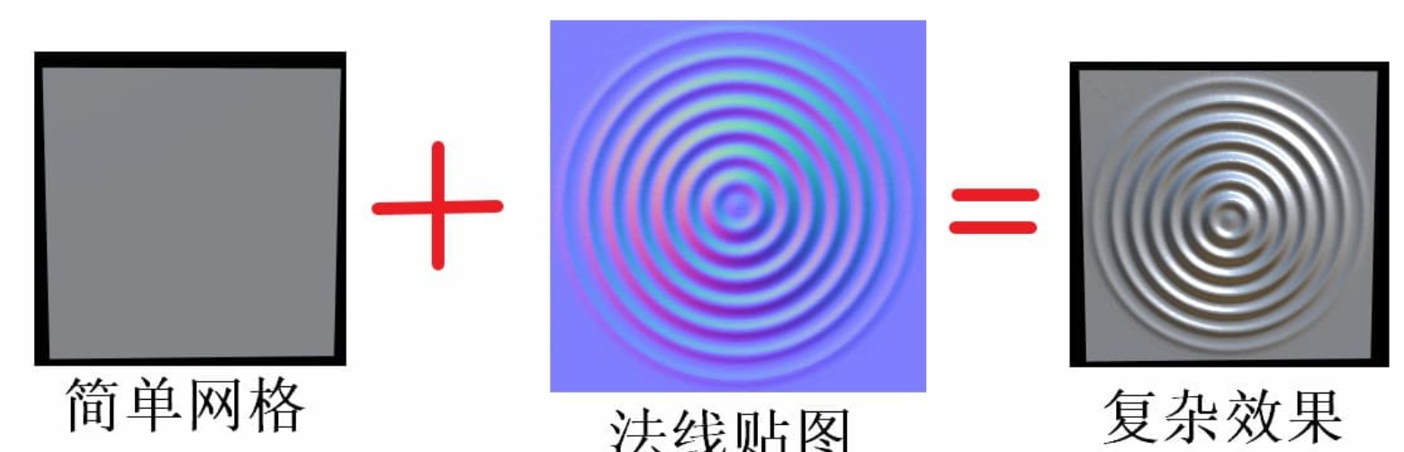
1. Normal mapping
法线贴图：在渲染中用于改变原法向，从而影响着色效果
法线贴图一般为蓝紫色，这是因为贴图中的法向是定义在切空间中的，上方向为 z 方向，对应于 RGB 的 B 通道
  TBN矩阵相乘得到
在Fragment shader中进行实现

Slide 4
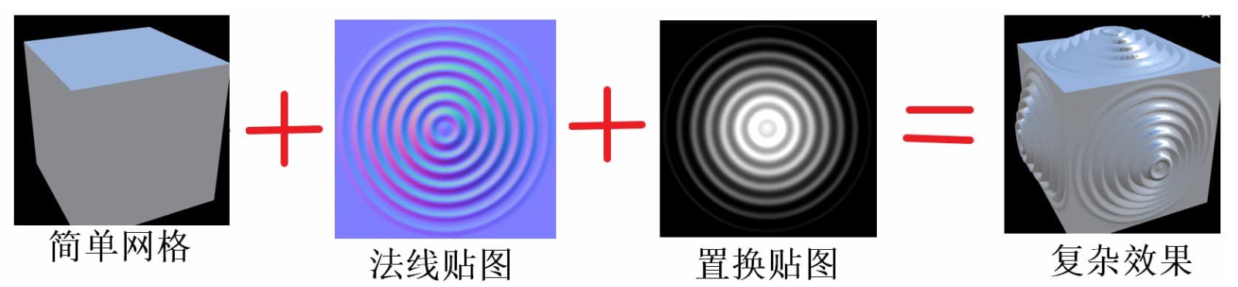
1. Displacement mapping
Vertex shader: 在顶点上加上一个偏置向量
  置换贴图用于改变顶点的位置，表示沿着法向偏移的量（0为不变）
  一般结合normal map进行法向的更新，得到正确的渲染结果

Slide 5
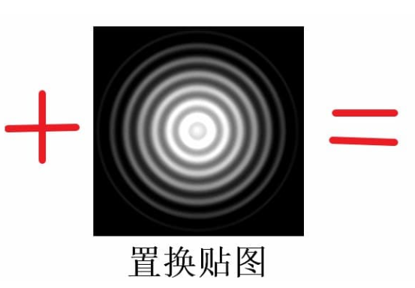
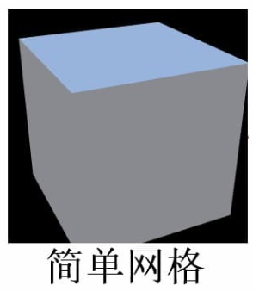
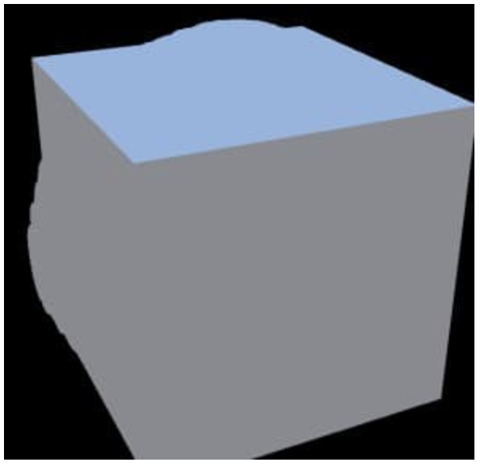


Slide 6
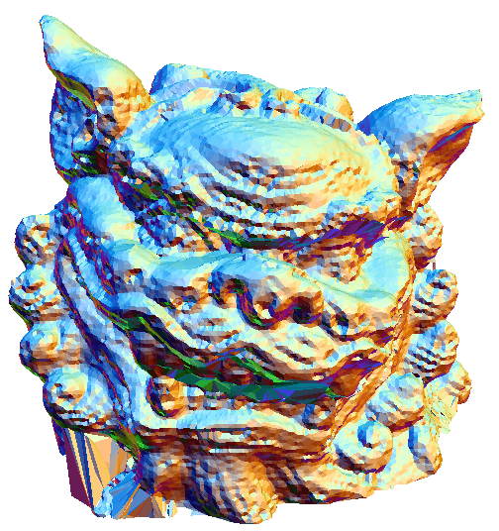
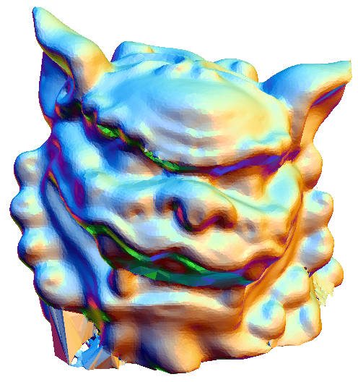
2. Mesh Denoise （去噪）

Slide 7
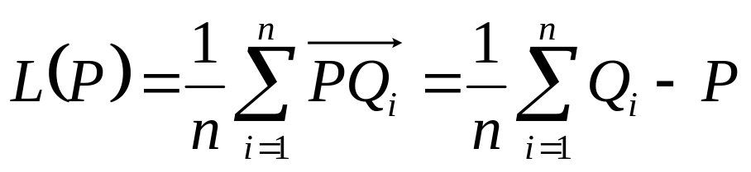



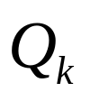

Laplace Operator
(Umbrella Operator)
Median direction

Slide 8
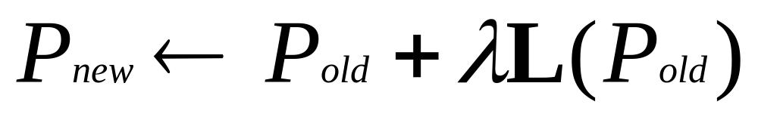


Laplacian Smoothing Flow
Average of the vectors
to neighboring vertices
Move
each vertex
Median
direction
Notes:
多迭代几次
Lambda=0.1/0.05

Slide 9
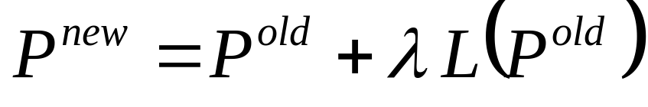

网格去噪的局部迭代方法
Equivalent to box filter in signal processing
Apply to all vertices on mesh
Typically repeat several times
Can describe as energy minimization
  Energy = sum of squared edge lengths in mesh
  Parameter controls convergence "speed"

Slide 10
2. 顶点着色器—去噪
在CPU端计算好偏移向量，向顶点着色器中传入各个顶点的positionOld, weight与delta
  作为Displacement map传入？
在顶点着色器中，计算顶点i对应的delta[i]：
  positionNew[i] = positionOld[i] + weight*delta[i]
  weight是权重，衡量positionOld[i]向delta[i]方向的偏移程度，一般在0-1范围内变化即可

Slide 11
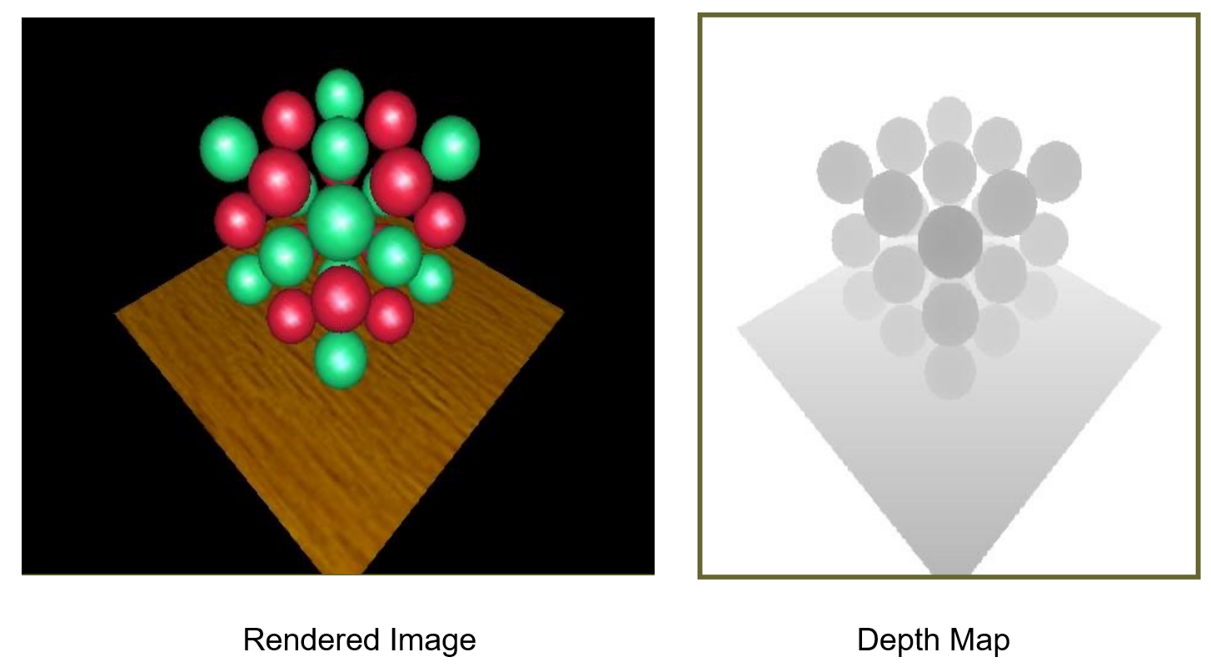
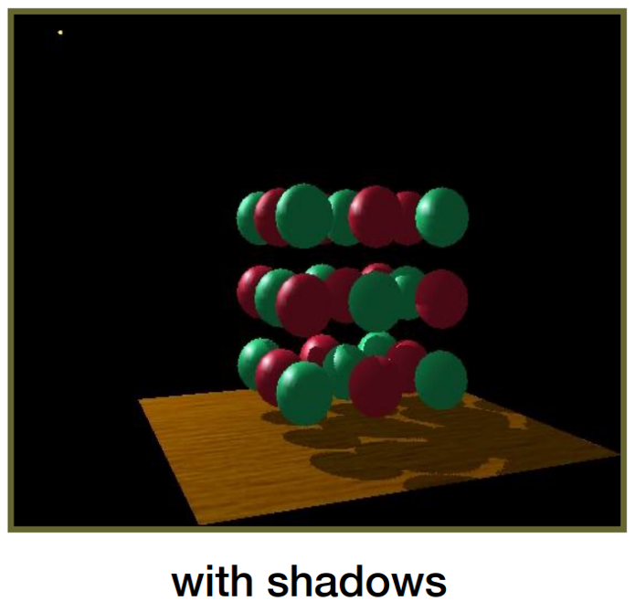
3. Shadow map (optional)
先从光源（将相机放在光源处）渲染，得到shadow map
再从相机处进行渲染，利用shadow map进行深度比较，判断阴影

Slide 12
可用可编程管线实现所有
固定管线的功能！

Slide 13
例子：实现Blinn-Phong光照模型
在Fragment shader中实现
for (每块片元f)
{
diffuse = max(0.0,dot(f.normal,LightDirection)) // 当入射角大于九十度，认为漫反射强度为0.
specular = max(0.0,dot(f.normal,normalize(HalfVector)))
//max函数道理同上，另外HalfVector表示完美法向，是一个已知的定值。
if (diffuse=0)
then specular = 0;
else
specular = pow(specular, Shininess);
//为了使高光效果更加突出，我们给予它一个指数倍的增长。
f.rgb = min(color.rgb*(Ambient + LightColor * diffuse)+LightColor * specular * Strength,vec3(1.0))
}
也建议在本作业中实现下！

Slide 14
GLSL编写的注意事项
着色器代码无法调试(debug)
在数据传输阶段与着色器编写阶段要小心谨慎，建议每输入一组数据，就进行一次测试。
务必细心！

Slide 15
作业递交
递交内容：程序代码及实验报告
递交时间：2020 年 4月19日星期日

